Slide 1

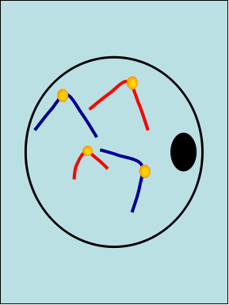
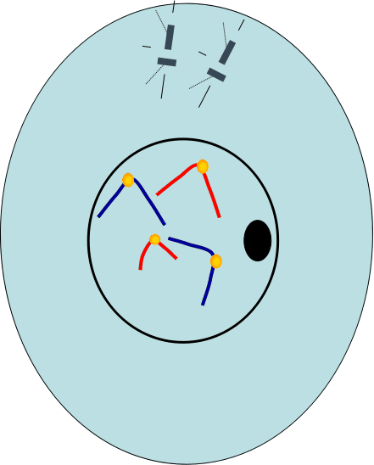
植物细胞有丝分裂 | 动物细胞有丝分裂
1.前期：细胞两极发出纺锤丝构成纺锤体
1.前期：两组中心体发出星射线构成纺锤体
2.末期：细胞板形成细胞壁分成两个子细胞
2.末期：细胞膜中部内陷缢裂成两个子细胞

